Slide 1

SQL DE CADA dia
Aprenda SQL de uma maneira divertida, porém com qualidade.

Slide 2





1. Base de dados

Slide 3
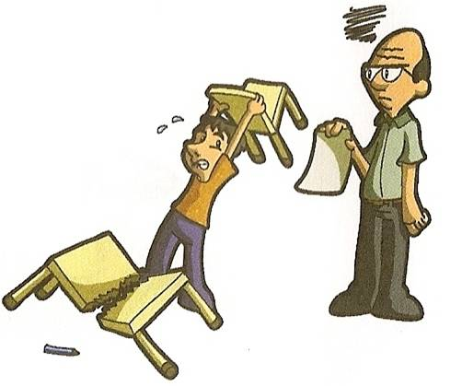
1. Base de dados
Dado x Informação x Conhecimento x Inteligência.
Dado = bruto, não tem significado.
Informação = associação de dados, com significado.
Conhecimento = extração de informações, útil para tomada de decisão.
Inteligência = a forma que cada um usa o conhecimento.
Dado
Informação
Conhecimento
Inteligência

Slide 4



1. Base de dados
Por que não usar os computadores?

Slide 5
1. Base de dados
Banco de Dados = coleção de dados organizados que se relacionam, de forma a criar algum sentido.
Operados pelos SGBD’s (Sistemas Gerenciadores de Banco de Dados).
SEGURANÇA
MANIPULAÇÃO DE DADOS
CUSTO
ACESSO
TREINAMENTO

Slide 6





1. Base de dados

Slide 7
1. Base de dados
Tipos:
1. Modelo hierárquico.
2. Modelo orientado a objetos.
3. Modelo em rede.
4. Modelo relacional.

